Slide 1


Artesana
plataforma inovadora de e-commerce e marketplace.
por Angelina Martins, João Alan e Francisco Daniel

Slide 2
Introdução:
Justificativa:
Objetivo:
plataforma de produtos aromáticos, itens de cuidado pessoal e moda sustentáveis.
busca por produtos naturais, sustentáveis e que tragam benefícios tanto para o corpo quanto para o espírito.
oferecer uma plataforma digital para a compra e venda de produtos artesanais e sustentáveis.

Slide 3

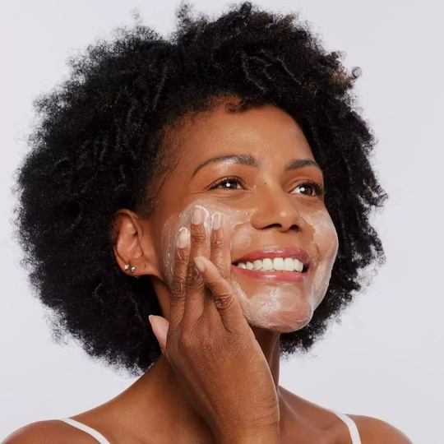
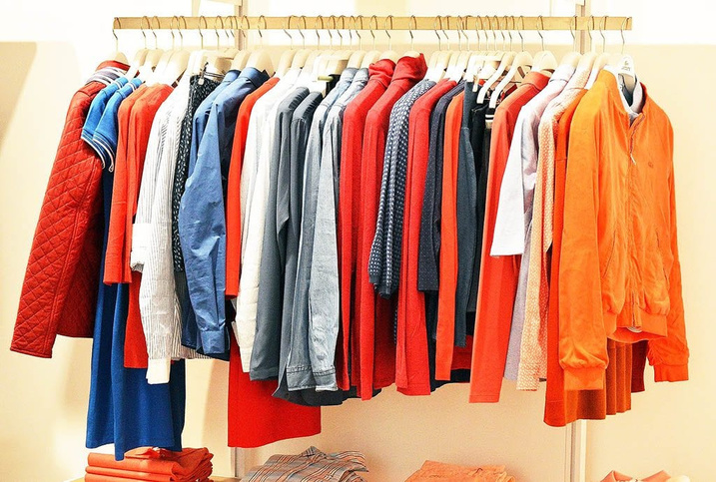
escopo do projeto
Produtos Aromáticos
Itens de Cuidado Pessoal
Moda Sustentável

Slide 4

ideias e sugestões
Seções Temáticas
Conteúdo Educativo
Plataforma Socia

